Slide 1
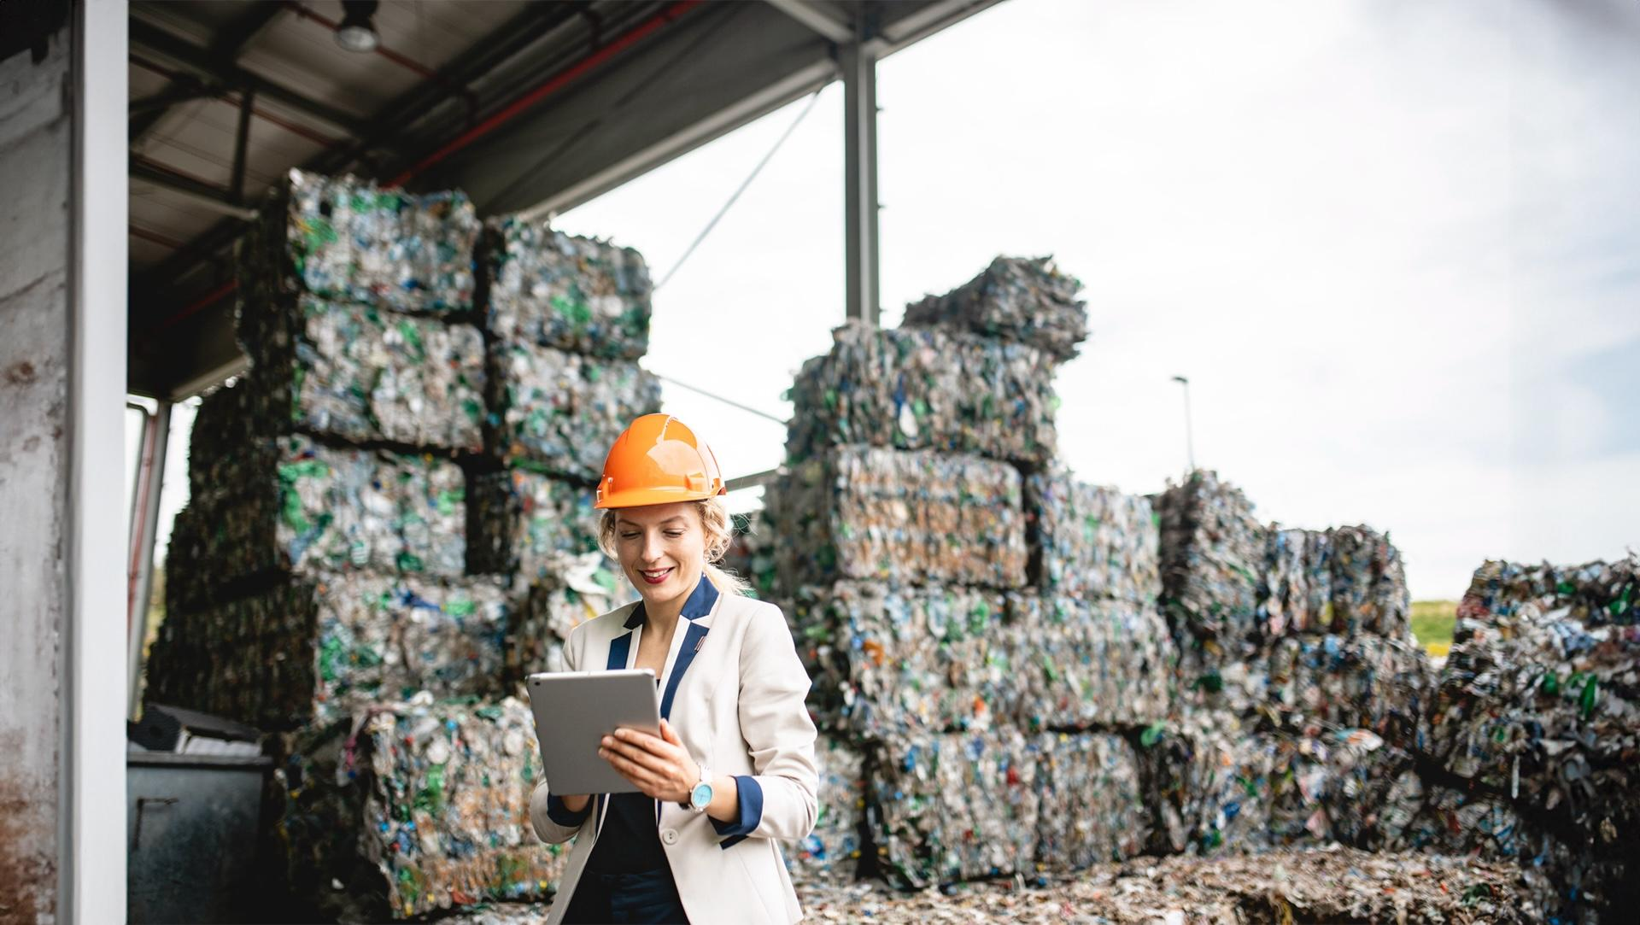

ECOCASHBACK
Programación web
Integrantes:
Pedro Barrientos
Luis Salamanca
Profesor: Francisco Calfun

Slide 2
INTRODUCCIÓN
En Puerto Montt y sus alrededores, la gestión inadecuada de los residuos representa una problemática creciente. La acumulación de desechos no reciclados contamina el medio ambiente y agota recursos valiosos. A pesar de los esfuerzos de sensibilización, la participación en el reciclaje sigue siendo baja debido a la falta de incentivos y acceso a servicios eficientes. En este contexto, EcoCashBack surge como una solución innovadora que ofrece incentivos económicos para el reciclaje, abordando así la problemática y promoviendo una economía circular en la región.

Slide 3

PROPUESTA
EcoCashBack ofrece una plataforma que aborda la problemática del reciclaje en Puerto Montt
y sus alrededores. Compramos desechos reciclables a precios justos, incentivando la participación.
Ofrecemos dos modalidades: recolección a domicilio y entrega en puntos de reciclaje.
Con esto, promovemos una economía circular y generamos conciencia ambiental.

Slide 4
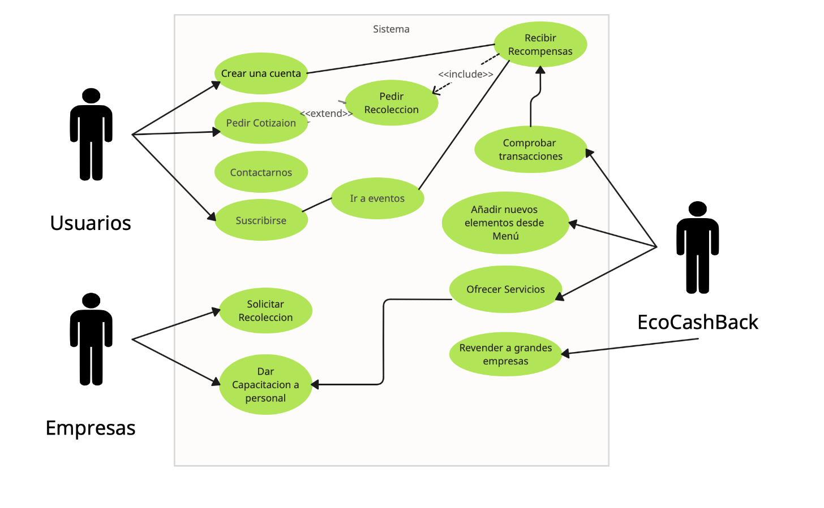
CASO DE USO

Slide 5








TECNOLOGIAS

Slide 6
ENTREVISTA.
Se realiza una investigación, la cual es una entrevista con el gerente de negocios de McDonald’s
Nombre entrevistado: Jorge Gallardos.
Años en la empresa: 9 años.
Función: supervisor de procedimientos y personal de los locales ubicados en la zona centro-sur de chile
Notes:
Entrevistado: Mi rol principal es gestionar todo lo relacionado con el personal de nuestros restaurantes, desde la contratación y capacitación hasta la gestión del rendimiento y el desarrollo profesional. Además, también me encargo de supervisar aspectos relacionados con el funcionamiento general del negocio y la implementación de proyectos estratégicos.
Entrevistador: se le comento el proyecto y como queremos involucrarlo con el medio, y él nos explica cómo funcionan con otras empresas
Entrevistado: en la empresa se trabaja con diversas empresas las cuales no siempre trabajan con el medio ambiente, estas no reciclan, la principal empresa con la que se trabaja es Rendering, esta se dedida a la recolección de aceites y grasas, nosotros como mcdonald’s tenemos un contrato el cual implica que dicha empresa siempre este a disposición de nosotros para la recolección de dichos desechos, ellos nos entregan 8 baldes de 250L en donde dos son para grasas y los 6 son de aceites, esta empresa realiza el siguiente caso de uso:
- en términos generales, Rendering recolecta y acumula todo, realiza una separación de fases donde depuran y separan elementos sólidos y el agua que puede llegar al aceite y las grasas
-después de eso lo evalúan en laboratorio para confirmar pureza y se exporta para ser ocupado como materia prima de biodiesel
-puede ser que una parte se quede en el territorio nacional, pero en Chile no somos grandes consumidores de Biodiesel
Y en términos de reciclaje conceional, cartones y plásticos como empresa no contamos con ninguna empresa la cual cumpla estos requerimientos, por eso como gerente de negocio me llama mucho la atención el proyecto y me gustaría estar atento a los avances,

Slide 7


Slide 8
CONCLUSIÓN
EcoCashBack proporciona una solución rentable y accesible para abordar la problemática del reciclaje en Puerto Montt. Nuestra plataforma ofrece incentivos económicos y opciones de recogida flexibles, promoviendo así una economía circular y generando conciencia ambiental en la comunidad.

